Slide 1
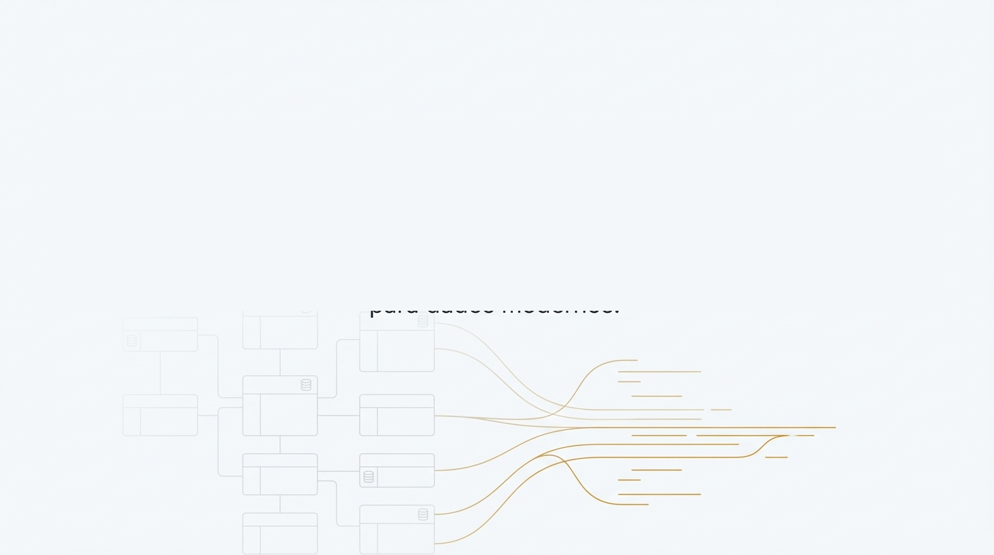
Dominando a CDS Query Language (CQL)
Uma jornada da sintaxe SQL a recursos expressivos para dados modernos.

Slide 2
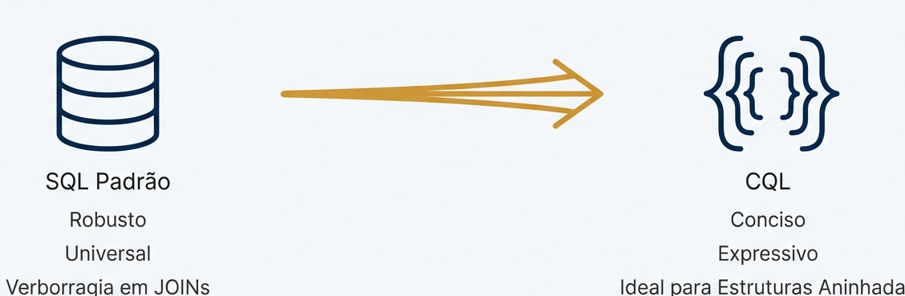
A Evolução da Consulta: Do SQL Padrão à Expressividade da CQL
O SQL é a base universal, mas as aplicações modernas exigem mais. A CQL estende o SQL para lidar de forma nativa com estruturas de dados complexas e associações.
SQL Padrão: Robusto e Universal, porém com verborragia em `JOIN`s manuais.
CQL (CDS Query Language): Conciso, Expressivo e Ideal para Estruturas Aninhadas.

Slide 3
O Primeiro 'Power-Up': A Inversão com Projeções Pós-fixadas
A CQL permite que a cláusula `SELECT` (a projeção) venha *após* a cláusula `FROM`, envolvida por chaves `{}`. Isso abre a porta para uma manipulação muito mais intuitiva.
SQL Padrão
CQL Elegante (Projeção Pós-fixada)
SELECT
from Authors {
name, address.street
}
SELECT name, address.street
from Authors

Slide 4
Expandindo Horizontes: Consultando Estruturas Profundas com `Nested Expands`
Navegue por associações para criar documentos JSON aninhados diretamente na consulta, sem equivalente direto em SQL padrão.
Código CQL (`Nested Expands`)
Resultado JSON Estruturado
[
{
"name": "Victor Hugo",
"address": {
"street": "6 Place des Vosges",
"town": {
"name": "Paris"
}
}
},
...
]
SELECT from Authors {
name,
address {
street,
town {
name
}
}
};
// Atenção: 'Nested Expands' em associações
// 'to-many' não são suportados em views SQL.

Slide 5
Moldando Seus Dados: Aliases e Expressões
Use `as` para renomear campos ou associações. Crie novas estruturas com campos calculados, onde um alias é mandatório e posicionado *após* as chaves `{...}`.
Recursos de Moldagem
Renomeando Associação: `author as creator { name }` renomeia a chave do objeto expandido.
Criando Nova Estrutura Calculada: `{ stock, stock * price as value } as inventory` cria um sub-objeto `inventory` com campo calculado.
Consulta CQL Completa
SELECT from Books {
title,
author as creator { name },
{ stock, stock * price as value } as inventory
};
A consulta não apenas busca, mas também molda os dados no formato exato que a aplicação precisa.

Slide 6
Menos Digitação, Mais Clareza com `Nested Inlines`
Coloque um `.` antes da chave de abertura para 'achatar' (inline) os elementos do alvo, evitando listas extensas de caminhos.
Sem Inline (mais verboso)
Com Inline (`.{ ... }` conciso e claro)
SELECT from Authors {
name,
address.{ street, town.{ name } }
};
SELECT from Authors {
name,
address.street,
address.town.name
};

Slide 7
O Seletor Inteligente: O Poder Reimaginado do `*`
Em CQL, colunas definidas explicitamente após um `*` substituem colunas de mesmo nome que foram inferidas anteriormente pelo `*`.
Substituição Inteligente
Neste caso, o campo `author` (uma string com o nome) substitui a associação `author` que seria incluída pelo `*`, evitando duplicação de colunas:
Estrutura Resultante
[
ID,
title,
price,
// author_assoc (substituído!)
author // -> string (author.name)
]
SELECT from Books {
*, author.name as author
}

Slide 8
O Poder da Exclusão: Selecione Tudo, *Exceto*...
Use a cláusula `excluding` em combinação com `SELECT *` para selecionar todos os elementos, exceto aqueles listados na lista de exclusão.
Uso de `excluding`
Simples e Direto: Obtenha todos os campos de `Books`, mas omita a associação `author` e o campo `price`.
Uso Aninhado: A cláusula `excluding` também pode ser usada dentro de `Nested Expands` e `Nested Inlines`.
Código CQL com `excluding`
SELECT from Books
{ * }
excluding { author, price }

Slide 9
Navegação Universal: A Versatilidade dos `Path Expressions`
`Path Expressions` (ex: `author.address.town.name`) não se limitam ao `SELECT`. Use-os de forma intuitiva nas cláusulas `FROM`, `WHERE` e em expressões.
Cláusula e Exemplo CQL
FROM: `Authors[name='...'].books`
WHERE: `...where author.name='...'`
SELECT: `SELECT author.name from ...`
Desdobramento Automático em SQL
FROM → SEMI JOIN: Filtra a coleção de destino a partir da origem.
WHERE → LEFT OUTER JOIN: Adiciona junção automática para avaliar o predicado.
SELECT → LEFT OUTER JOIN: Busca o campo da entidade associada com referências qualificadas.
Nota Importante: Todas as referências de coluna são qualificadas, eliminando o risco de nomes ambíguos ou conflitantes em JOINs SQL.

Slide 10
Filtragem Cirúrgica com `Infix Filters`
Aplique filtros diretamente no meio de um `Path Expression` para refinar a condição do `JOIN`, em vez de filtrar o resultado final.
Código CQL (`books[genre='Mystery']`)
SQL Gerado
SELECT books.title from Authors
LEFT JOIN Books books ON ( books.author_ID = Authors.ID )
AND ( books.genre = 'Mystery' ) <-- //-> do Infix Filter
WHERE Authors.name='Agatha Christie';
SELECT books[genre='Mystery'].title
from Authors
WHERE name='Agatha Christie'
// Conceito Relacionado: Predicado EXISTS
// WHERE EXISTS books[year = 2000]

Slide 11
Técnicas Avançadas: Garantindo Clareza com Tipagem e Enums
Casts em Estilo CDL (`: Tipo`)
Casts em estilo CDL (`: Decimal`) não geram um `CAST` no SQL final, mas ajudam o compilador e frameworks (como OData) a deduzir tipos em expressões:
Uso de Enums (`#symbol`)
Em consultas, use símbolos de enum (`#symbol`) em vez de literais de string. Isso torna o código mais legível e menos propenso a erros de digitação:
SELECT from Foo { foo+1 as bar : Decimal };
... where status = #in_progress;

Slide 12
Técnicas Avançadas: Criando Associações Dinâmicas (`mixin...into`)
Defina associações 'unmanaged' em tempo de execução com `mixin...into` para adicionar logicamente relações a uma fonte de dados e usá-las imediatamente.
Como Funciona o `mixin`
Associação Ad-Hoc: Conecta `Books` a `LocalizedBooks` usando a condição `on localized.ID = ID` sem alterar a entidade base.
Definição Direta: Você também pode definir associações diretamente na lista `SELECT`, úteis para projeções e views.
Código CQL com `mixin...into`
SELECT from Books
mixin {
localized : Association to LocalizedBooks
on localized.ID = ID;
}
into {
ID, localized.title
};

Slide 13
Sua Nova Caixa de Ferramentas para Consultas
Expressividade & Inteligência
Expressividade: Crie resultados aninhados complexos de forma intuitiva (`Nested Expands`).
Inteligência: Use recursos como o `*` inteligente e a cláusula `excluding` para evitar código repetitivo.
Concisão & Flexibilidade
Concisão: Escreva menos código e faça mais (`Nested Inlines`, `Path Expressions`).
Flexibilidade: Molde seus dados e até mesmo as associações em tempo de execução (`Aliases`, `Mixins`).

Slide 14

CQL: A Evolução do SQL. Projetada para o Desenvolvedor Moderno.
A CQL não substitui o SQL; ela o eleva. Ao adotar esses padrões, você escreve consultas mais limpas, mais legíveis e alinhadas com dados estruturados.

Slide 15
Continue Explorando a Documentação Oficial
1. CDS Query Language (CQL)
A referência completa para sintaxe, funcionalidades e exemplos de uso da CQL.
2. Schema Notation (CSN)
Entenda como os esquemas de dados são definidos, a base para consultas CQL.
3. Query Notation (CQN)
Explore a representação de objeto de consulta intermediária usada pelo CAP.

